Slide 1


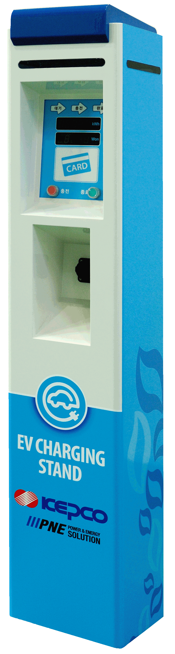
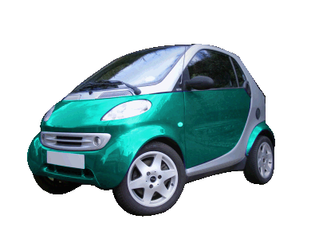
라피다스 R 교정 값 기능추가
2020. 02. 20

Slide 2
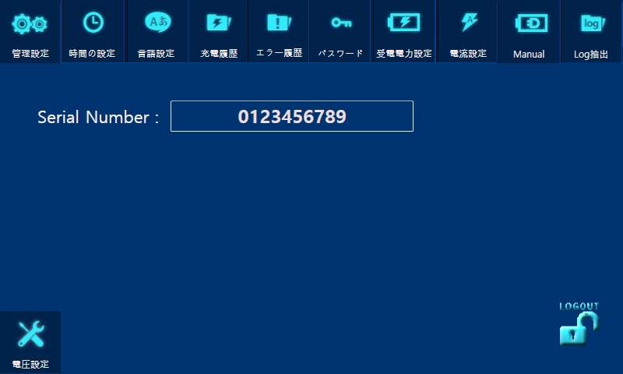
*1
전압설정(임시로 지정) 메뉴 아이콘 추가
해당 부분을 터치 하면 설정화면으로 이동함

Slide 3
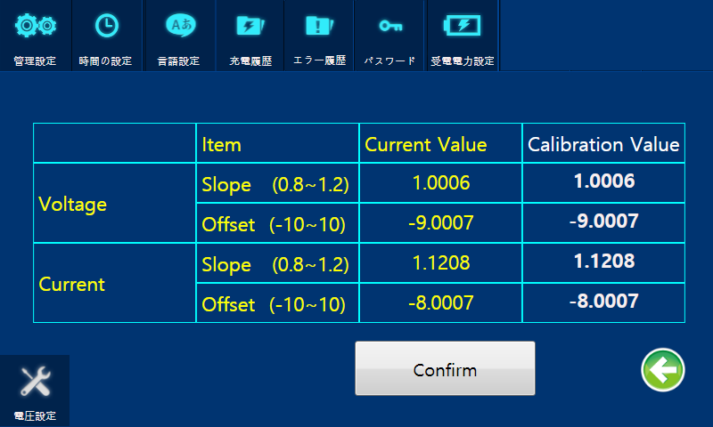
*2
교정값 키패드 입력 후 Confirm 버튼을 누르면 적용됨

Slide 4
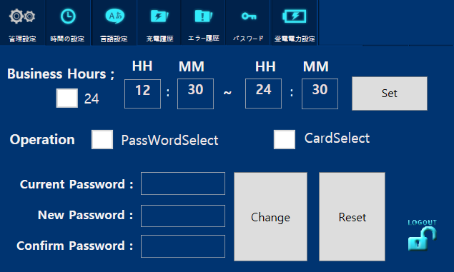
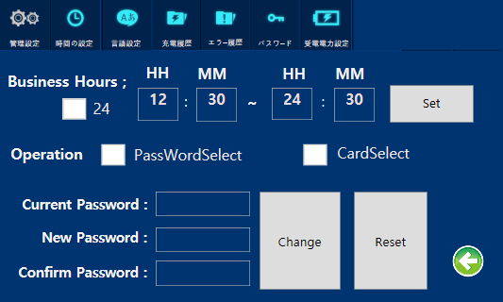
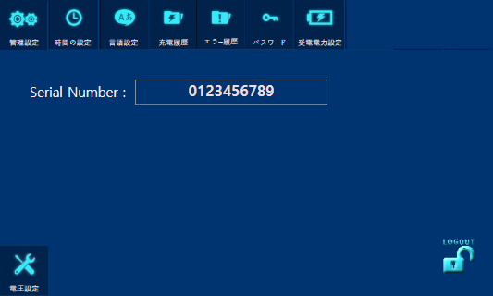
*etc
다른 설정으로 이동 시 전압설정(임시로 지정) 메뉴를 누를 수있는
공간이 없어 기존 logout 버튼을 뒤로가기 버튼으로 수정

Slide 5
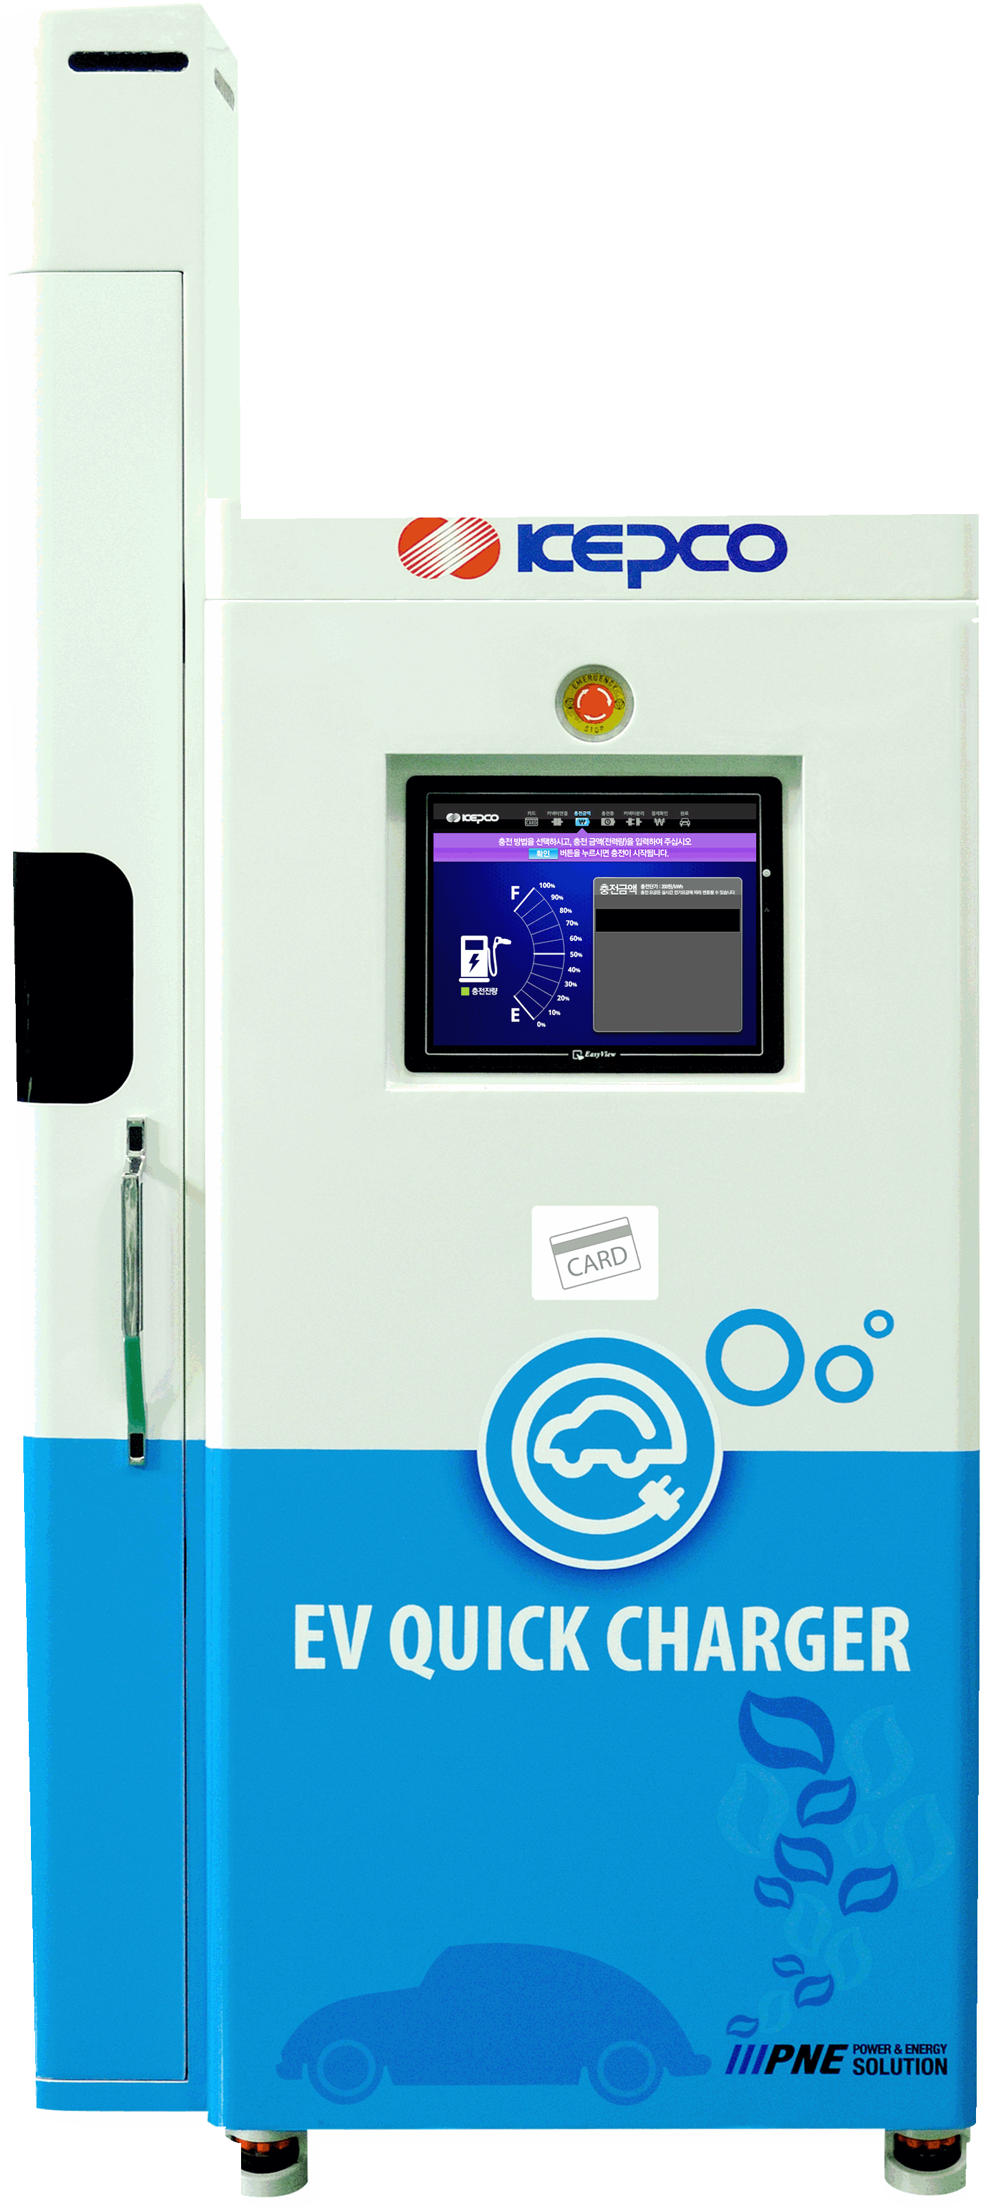
Thank You

